Slide 1
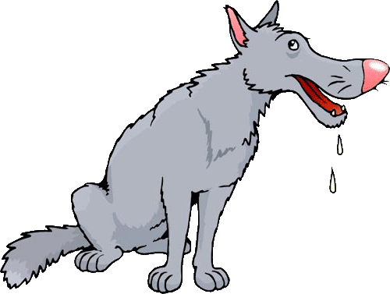
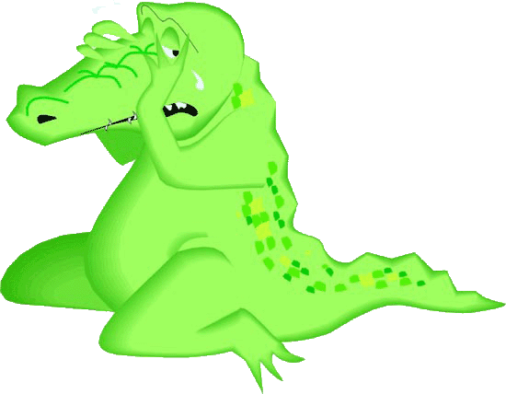
10 мифов о животных
Правда и вымыслы
Notes:
http://www.zooclub.ru/zanim/10_mifov_o_zhivotnyh.shtml

Slide 2
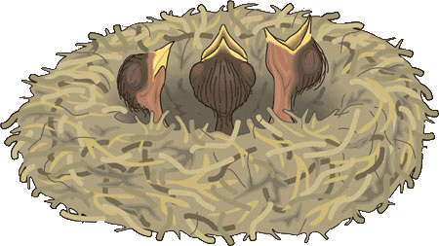
Иногда трудно отличить правду от вымысла, особенно когда дело касается животных. Их поведение иногда кажется окутанным тайной, так что неудивительно, что некоторые становятся объектами выдумок. Перед вами 10 мифов, и, познакомившись с ними, вы узнаете, что здесь правда, а что вымысел.
Notes:
http://www.zooclub.ru/zanim/10_mifov_o_zhivotnyh.shtml

Slide 3
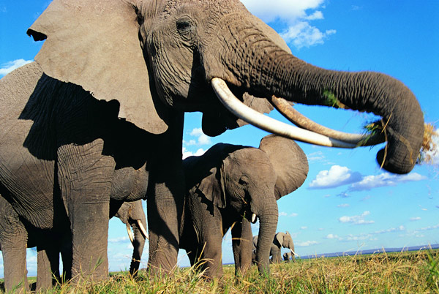
Слоны ничего не забывают

Slide 4
Вероятнее всего в основе этого утверждения лежит тот факт, что у слона самый большой мозг среди всех млекопитающих. Соответственно, чем больше масса мозга, тем лучше память. Слоны способны хранить в памяти карту всей территории, на которой они обитают, а это площадь примерно в 100 квадратных километров. Слоны кочуют стадами, и когда группа становится слишком большой, старшая дочь вожака уходит вместе с частью стада, однако она никогда не забывает своих родичей. Один исследователь стал свидетелем, как мать и дочь узнали друг друга спустя 23 года после разлуки.
Вывод: это утверждение - правда.
Notes:
http://www.zooclub.ru/zanim/10_mifov_o_zhivotnyh.shtml

Slide 5
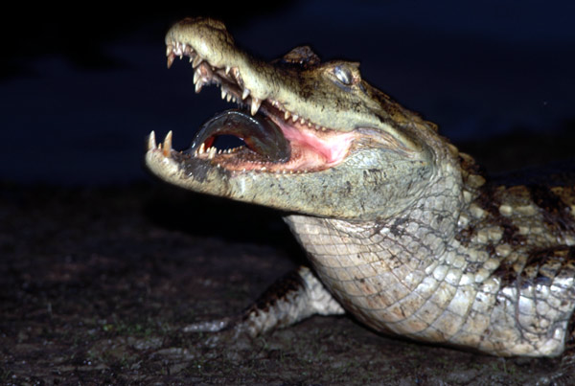
Крокодилы - плаксы

Slide 6
«Крокодиловы слезы» - это выражение используется уже много веков разными народами и означает фальшивые слезы, притворное сожаление. Действительно, когда крокодил убивает добычу, у него из глаз текут слезы. Почему же это происходит? Крокодилы не могут жевать, они разрывают жертву на куски и проглатывают их целиком. По стечению обстоятельств, слезные железы расположены как раз рядом с горлом, и процесс питания в прямом смысле слова выжимает слезы из глаз крокодила.
Вывод: это утверждение — правда.
Notes:
http://www.zooclub.ru/zanim/10_mifov_o_zhivotnyh.shtml

Slide 7
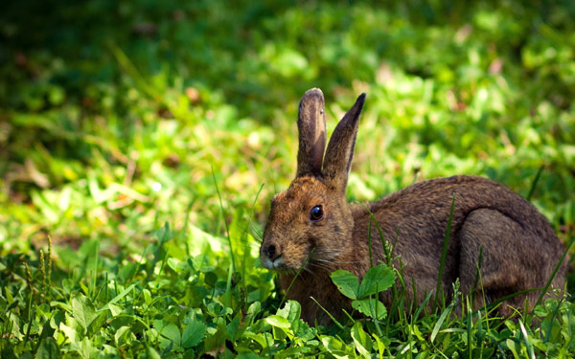
В марте зайцы сходят с ума

Slide 8
Выражение «сумасшедший как мартовский заяц», возможно, знакомо не всем. Оно появилось в Англии в 15 веке. Слово «сумасшедший» можно применить к поведению, которое из обычно тихого и спокойного внезапно становится странным, буйным, резким. Именно так начинают вести себя зайцы во время периода размножения. В начале сезона, ещё не желающие спариваться самки часто используют передние лапы, чтобы отбросить слишком настойчивых самцов. В старые времена, такое поведение ошибочно принималось за борьбу самцов за расположение самок.
Вывод: это утверждение — правда.
Notes:
http://www.zooclub.ru/zanim/10_mifov_o_zhivotnyh.shtml

Slide 9
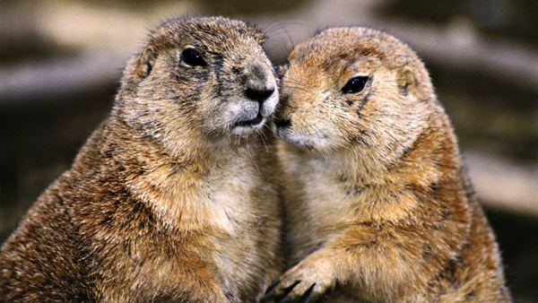
Сурки предсказывают наступление весны

Slide 10
Сурок - это единственное млекопитающее, в честь которого назван традиционный американский праздник. Отмечается он 2 февраля. Как гласит легенда, каждый год в этот день сурок пробуждается от зимней спячки. Согласно поверью, если день пасмурный, сурок не видит своей тени и спокойно покидает нору — значит, зима скоро закончится и весна будет ранняя. Если же день солнечный, сурок видит свою тень и прячется обратно в нору — будет ещё шесть недель зимы. Можно ли верить этому прогнозу? Во время зимней спячки, длящейся до 6 месяцев, сурки уничтожают 1/3 своего веса. Просыпаясь, они реагируют на изменения температуры и света, именно эти два фактора влияют на прогноз погоды.
Вывод: это утверждение — правда.
Notes:
http://www.zooclub.ru/zanim/10_mifov_o_zhivotnyh.shtml

Slide 11
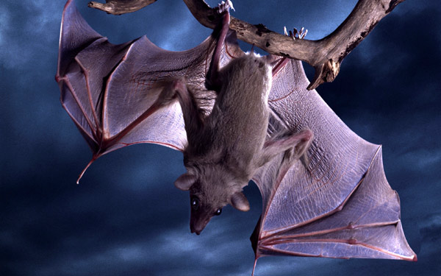
Летучие мыши слепые

Slide 12
Часто можно услышать выражение «слепой, как летучая мышь». Оно появилось в результате наблюдений за тем, как эти животные могут ориентироваться в полной темноте. При этом летучие мыши пользуются ультразвуковой эхолокацией, что вовсе не означает отсутствия у них зрения. Их маленькие и плохо развитые глаза тем не менее полностью выполняют свою функцию, кроме того мыши имеют превосходный слух и обоняние.
Вывод: это утверждение ложно.
Notes:
http://www.zooclub.ru/zanim/10_mifov_o_zhivotnyh.shtml

Slide 13
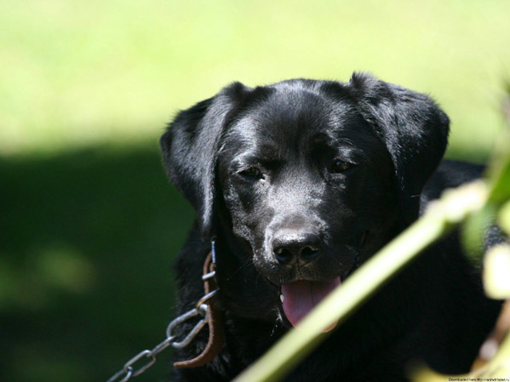
Старую собаку не выучить новым фокусам

Slide 14
То, что возраст собаки далек, от юного не означает, что она не сможет выучить пару-тройку новых трюков. Ежедневных 15-минутных занятий в течение 2-х недель хватает, чтобы даже самый упрямый пес научился командам сидеть, стоять, апорт и всему, что только пожелает ваша душа. И возраст здесь не помеха. Поговорку можно скорее отнести к людям, которые становятся рабами своих привычек.
Вывод: утверждение ложно.
Notes:
http://www.zooclub.ru/zanim/10_mifov_o_zhivotnyh.shtml

Slide 15
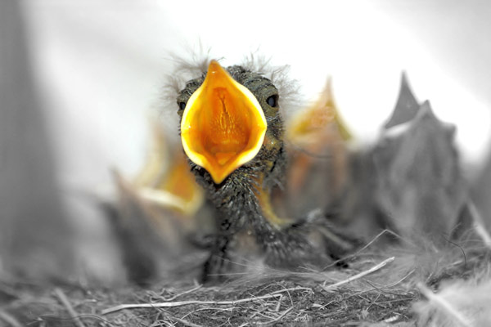
Если взять птенца в руки, то его родители перестанут признавать своим

Slide 16
На самом деле нюх у птиц практически не развит. В основном они полагаются на зрение. Да и в любом случае ни одна птица ни за что просто так не откажется от своего птенца. Миф навеян особенностью пернатых родителей отлетать от гнезда в надежде отвлечь внимание на себя и увести подальше от птенцов. Но даже если этот номер не проходит, родители наблюдают за гнездом с безопасного расстояния и как только угроза минует, возвращаются к своим птенцам.
Вывод: утверждение ложно.
Notes:
http://www.zooclub.ru/zanim/10_mifov_o_zhivotnyh.shtml

Slide 17
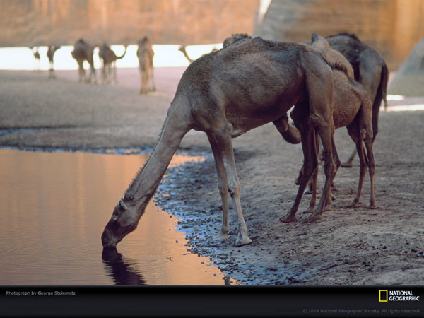
Верблюды хранят воду в горбах

Slide 18
Верблюд может прожить 7 суток без воды, но не потому что он держит недельный запас воды у себя в горбах. Они могут избежать обезвоживания, которое убило бы большинство других животных благодаря большому количеству овальных красных кровяных телец (в отличие от обычной округлой формы). Кровь сохраняет нормальную текучесть даже при сильном сгущении, поскольку узкие овальные эритроциты беспрепятственно проходят через капилляры. Кроме того, эритроциты верблюда обладают способностью накапливать жидкость, увеличиваясь при этом в объёме до 2,5 раз. Горб это ни что иное как большая груда жира. Жир, содержащийся в горбах, не расщепляется на воду, как считалось на протяжении долгого времени, а играет роль запаса питания для организма.
Вывод: утверждение ложно.
Notes:
http://www.zooclub.ru/zanim/10_mifov_o_zhivotnyh.shtml

Slide 19
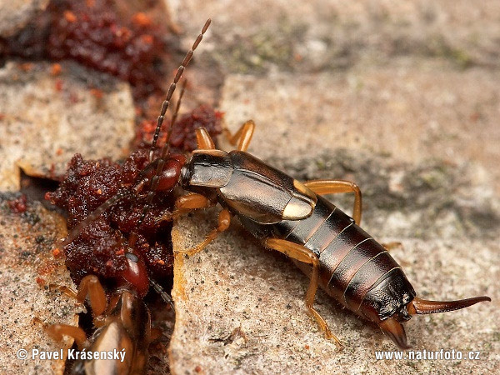
Уховертки живут в ушах

Slide 20
Уховертки это сравнительно небольшие насекомые, длиной 4—40 мм, с сильно уплощенным и удлиненным очень гибким телом, несущим на вершине брюшка два длинных хитинизированных отростка — клещи. Не смотря на то, что уховертки предпочитают прятаться в теплых, влажных местах, они вряд ли выберут в качестве убежища ваши уши. Даже если кто-то из них и попытается, он не сможет проникнуть глубоко — ушной канал заблокирован толстой костью, и никто не сможет прогрызть ее. Так откуда же это существо получило свое имя? Дело в том, что в сложенном состоянии ее крылья вместе с надкрыльями отдаленно похожи на ушную раковину человека.
Вывод: утверждение ложно.
Notes:
http://www.zooclub.ru/zanim/10_mifov_o_zhivotnyh.shtml

Slide 21
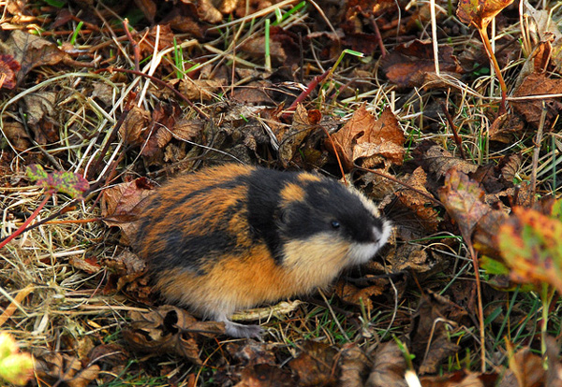
Лемминги совершают массовые самоубийства

Slide 22
Миф о леммингах занимает первую строку в нашем списке, так как существует уже 5 веков Еще в начале 16-го века один географ предположил, что они падают с неба в время бури. Сейчас многие считают, что во время миграции зверьки совершают групповые самоубийства, но на самом деле все не так драматично. Каждые три-четыре года популяция находится на грани исчезновения из-за отсутствия пищи, и зверьки совершают массовые миграции. При этом им приходится прыгать со скал в воду и проплывать большие расстояния, что вызывает истощение и может привести к смерти. Миф получил свое подтверждение также в документальном фильме, получившем кинопремию Оскар в 1958 году, где сцена массового самоубийства леммингов была полностью постановочной и не была снята в живой природе. Позже эта сцена была вырезана.
Вывод: утверждение ложно.
Notes:
http://www.zooclub.ru/zanim/10_mifov_o_zhivotnyh.shtml

